Slide 1
Мастер класс для педагогов
«Создание мультфильмов вместе с детьми»
Подготовили: воспитатели
Барташ Влада Александровна

Slide 2
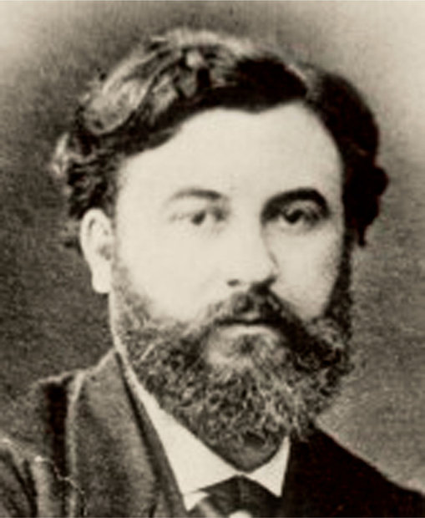
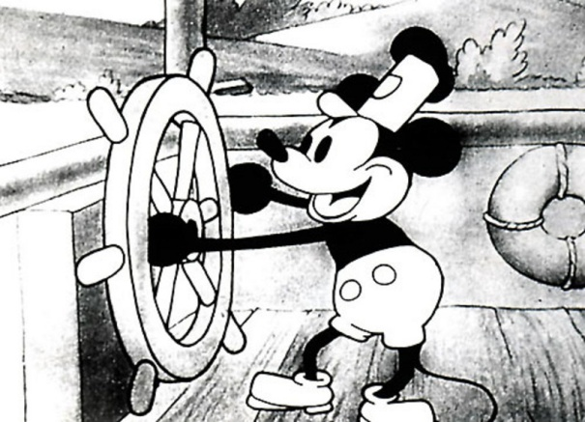
В конце 19 века изобретатель из Франции Эмиль Рейно придумал проектор.
В начале 20 века была изобретена кинокамера, в Америке был сделан первый мультфильм.
Сначала мультфильмы были чёрно-белыми и «немыми».
Первый мультфильм со звуком сделал У. Дисней. Это был мультфильм «Пароход Вилли»

Slide 3
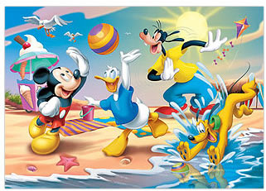
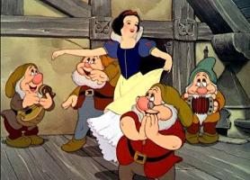
Революция в мире анимации
с 1929 год
1937 год
Уолт Дисней (1901-1966 ) является создателем первых в истории кинематографа звукового, музыкального и полнометражного мультфильмов.
1940 - 1957 г.г.

Slide 4
В 1912 году в России повился первый кукольный мультфильм Владислава Старевича «Прекрасная Люканида, или Война рогачей и усачей». Все роли в мультфильме выполняли засушенные насекомые – жуки, муравьи, стрекозы.

Slide 5
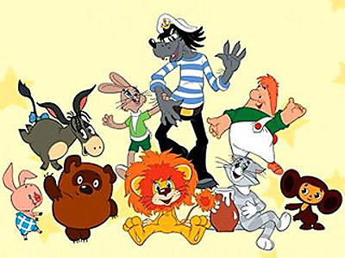
«Союзмультфильм» - крупнейшая в СССР студия мультипликационных фильмов, основанная в Москве 10 июня 1936 года.

Slide 6
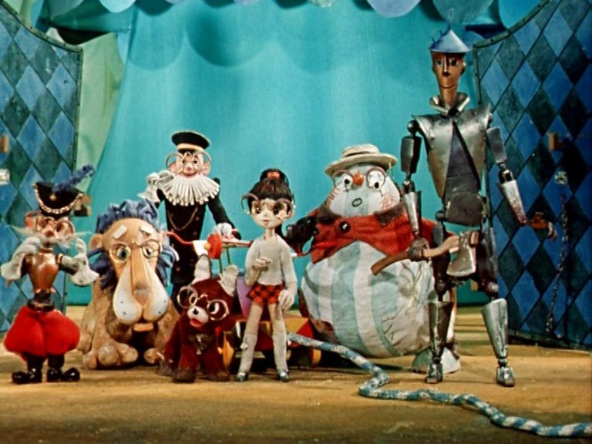
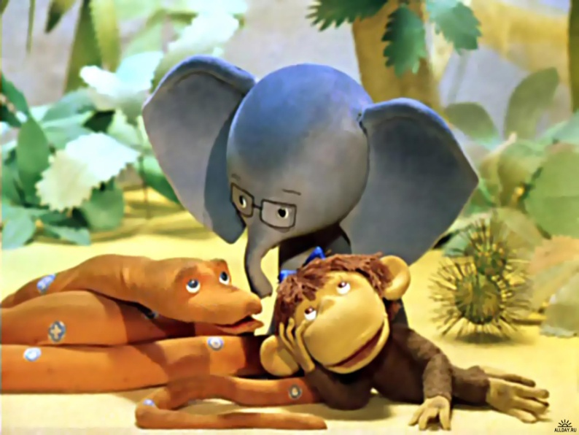
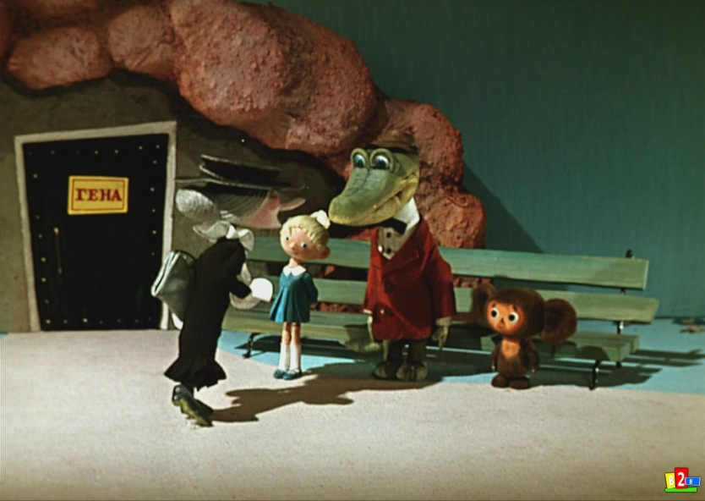
Кукольные мультфильмы
1974 год
1984 год
1976 год
1969 год

Slide 7
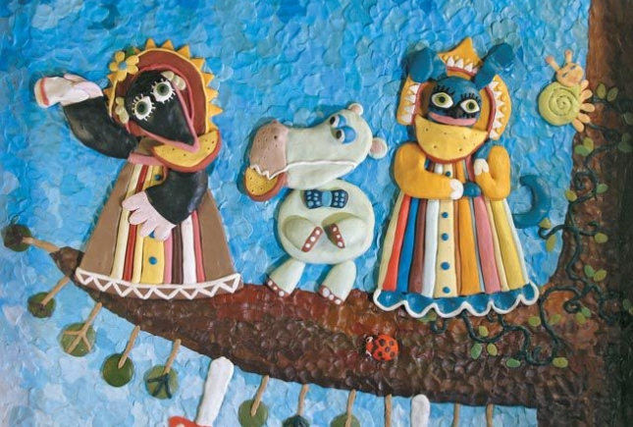
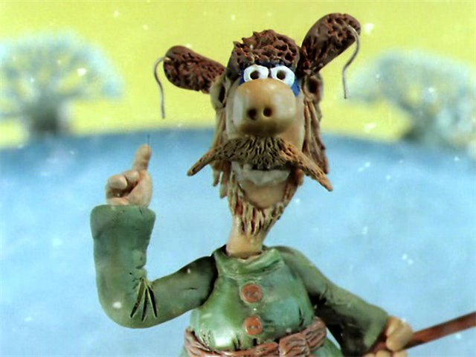
Пластилиновые мультфильмы
1982 год
1981 год
1983 год

Slide 8
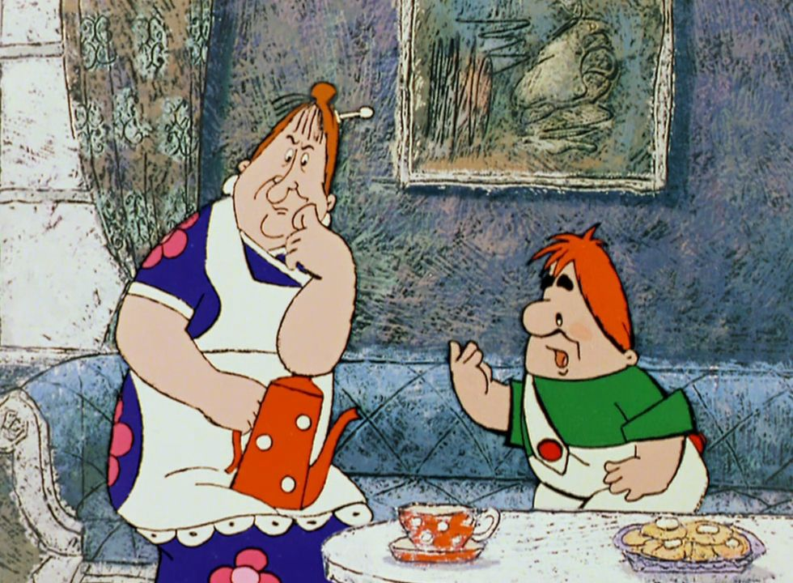
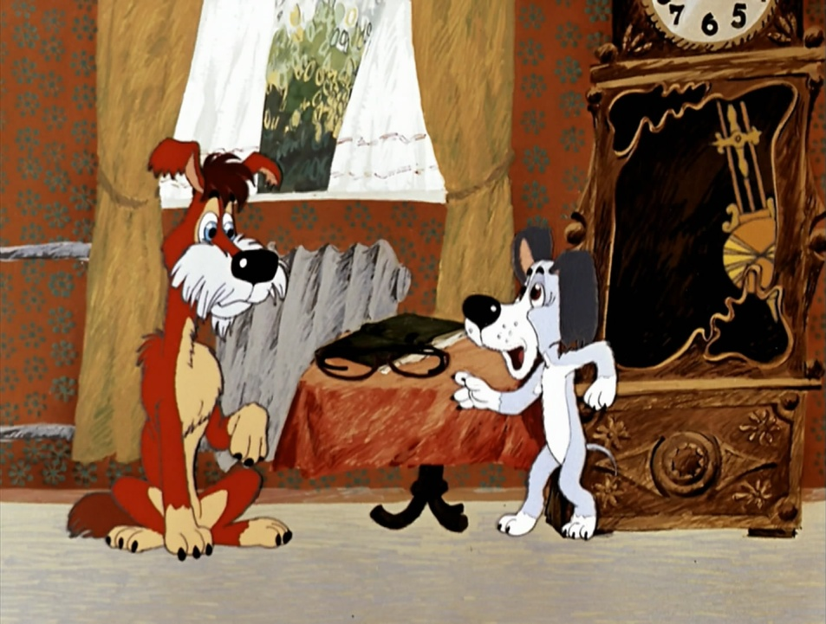
Рисованные мультфильмы
1970 год
1968 год
1977 год

Slide 9
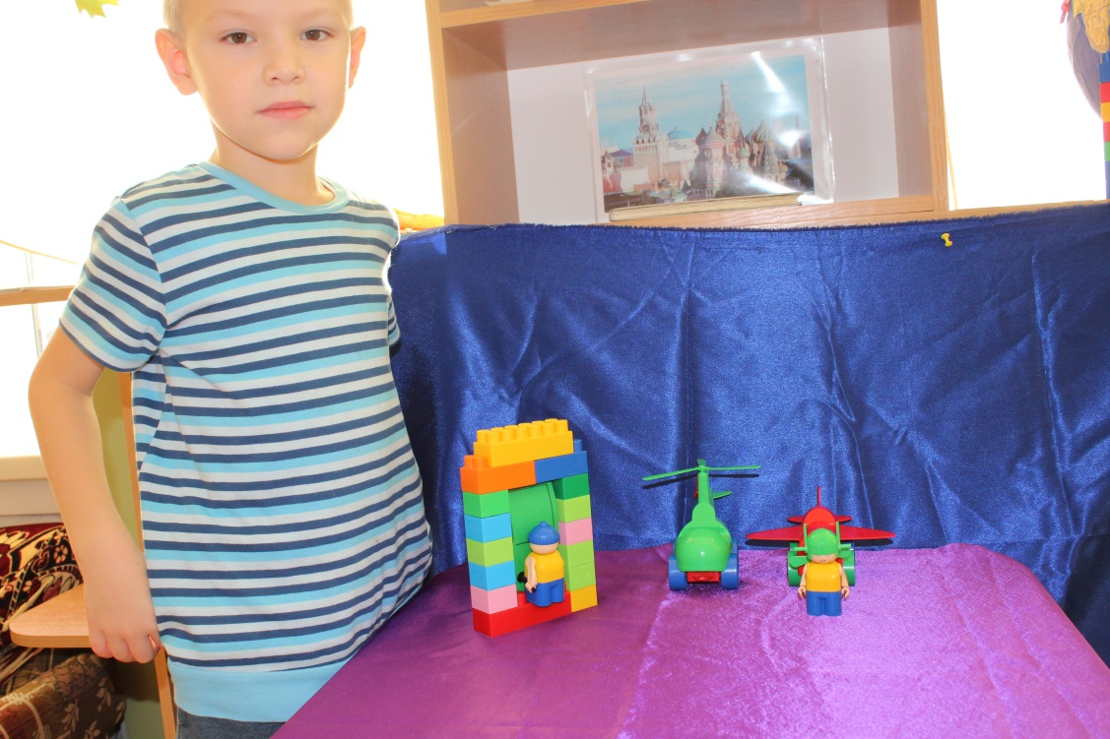
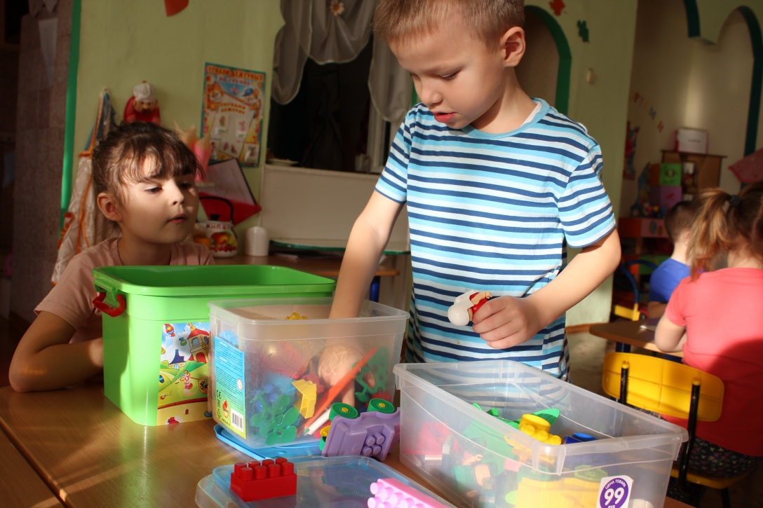
Создание мультфильма с помощью лего-конструктора

Slide 10
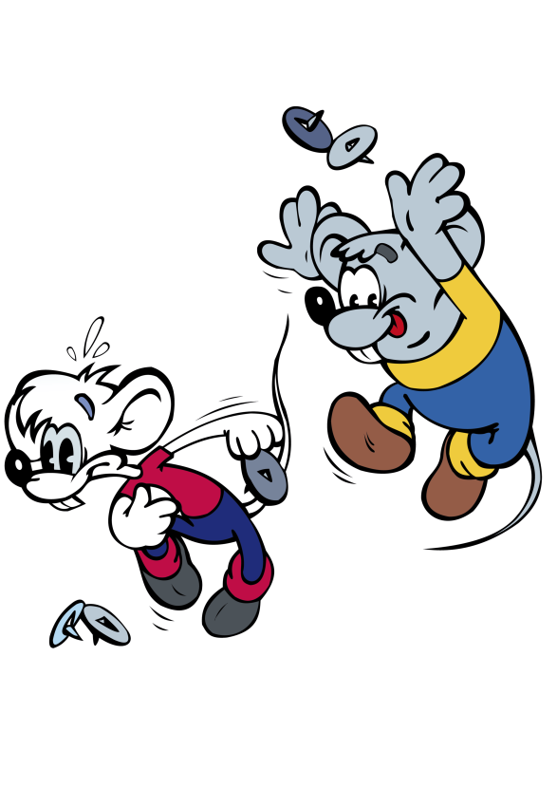
Этапы создания мультфильма:
1. Сценарий
2. Создание персонажей и фона
3. Съёмка
4. Монтаж
5. Озвучивание

Slide 11
Оборудование и материалы
Фотоаппарат
Штатив
Дополнительное освещение (лампа)
Компьютер, программы для создания мультфильма
Диктофон, микрофон
Материалы для создания фона персонажей в зависимости от выбранной технологии

Slide 12
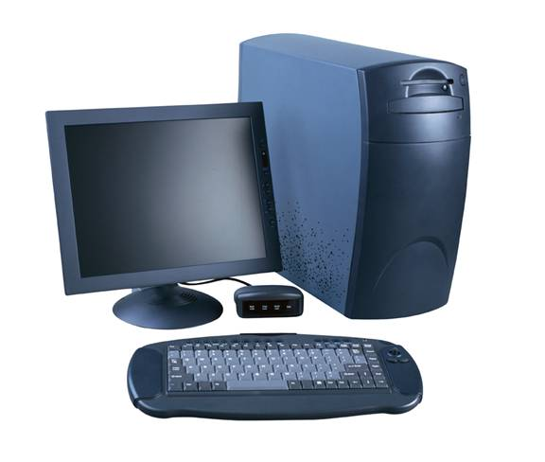
Монтаж мультфильма
Программы для монтажа:
Windows Movie Maker
Sony Vegas
Coral video
Movavi
Киностудия Windows Live
и др.
Сохраните видео в следующем формате:
MPEG4; AVI; WMV; WMX; MOV
Все имеющиеся фотографии, аудиозаписи
сохраните в единой папке

Slide 13
«Мультипликация — это особенное занятие, которое лучше всего подходит тем, кто толком не умеет ни рисовать, ни писать. Но зато она позволяет склеить эти два полуталанта вместе и даже сделать себе карьеру»

